Slide 1
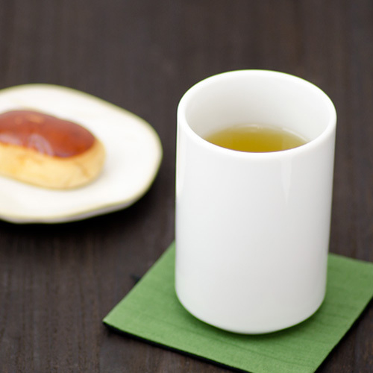
【提案書】
湯呑(ゆのみ)(270ml)
特徴
和の雰囲気を強く醸し出すスタンダードタイプの湯呑です。非常にシンプルな形状ですので、名入れプリントするオリジナルデザインもよく映えて、プロモーション効果も抜群です！
納期
納期スペース
仕様
素材：陶器
サイズ：直径70×H103mm
容量：270ml
包 装：カラー箱入り
生産国：日本製
お見積
お見積りスペース

